Slide 1
Smart? car for Arduino
7/20

Slide 2
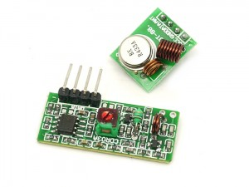
라즈베리파이 - 아두이노
433Mhz RF link kit(송수신기 모듈)
http://www.homautomation.org/2014/03/02/433mhtz-rf-communication-between-arduino-and-raspberry-pi-arduino-as-receiver/

Slide 3
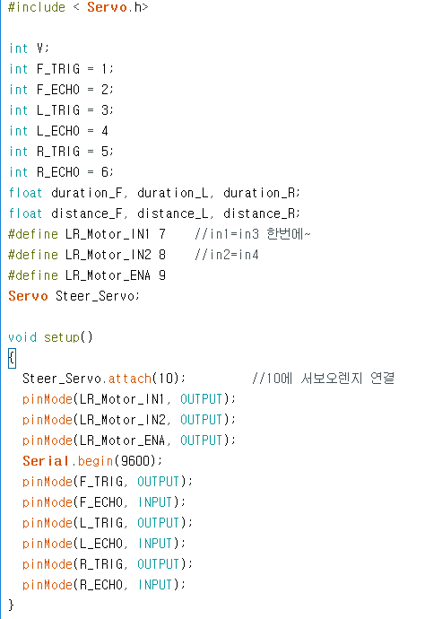
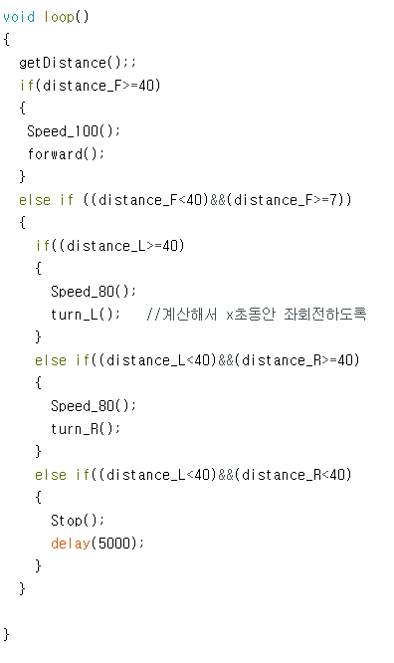

Slide 4
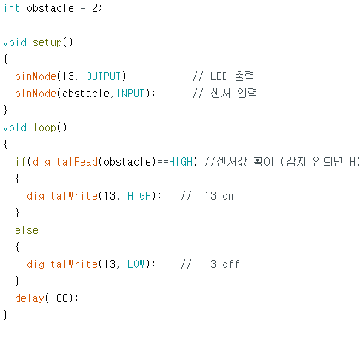
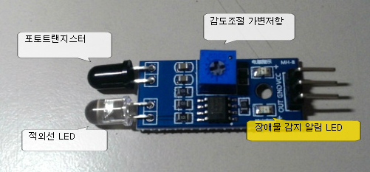
적외선 장애물 감지 센서
초음파센서 여러 개를 사용하면 간섭이 일어날수도있음.
적외선 장애물 감지 센서 사용
장애물이 있다 없다만 알려줌

Slide 5
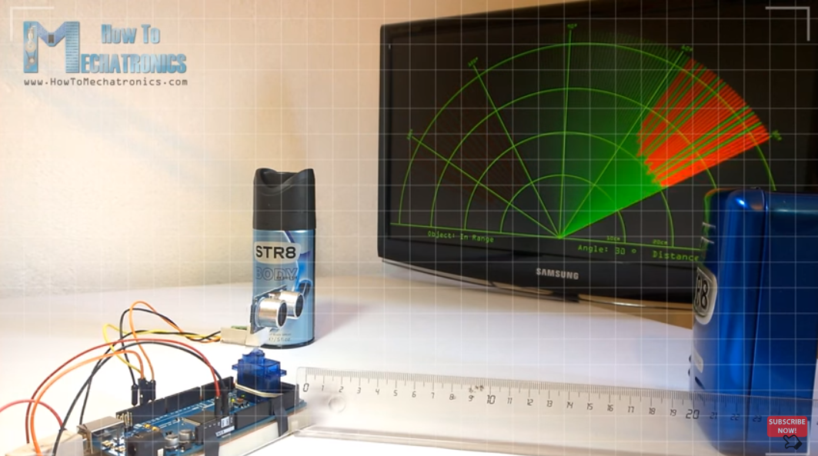
초음파 센서 - 레이더
https://www.youtube.com/watch?v=kQRYIH2HwfY

